Slide 1


22. март 2019.
КОНФЕРЕНЦИЈА ЗА НОВИНАРЕ
Проф. др Јасмин Комић,
в. д. директора Републичког завода за статистику
Републички завод за статистику

Slide 2
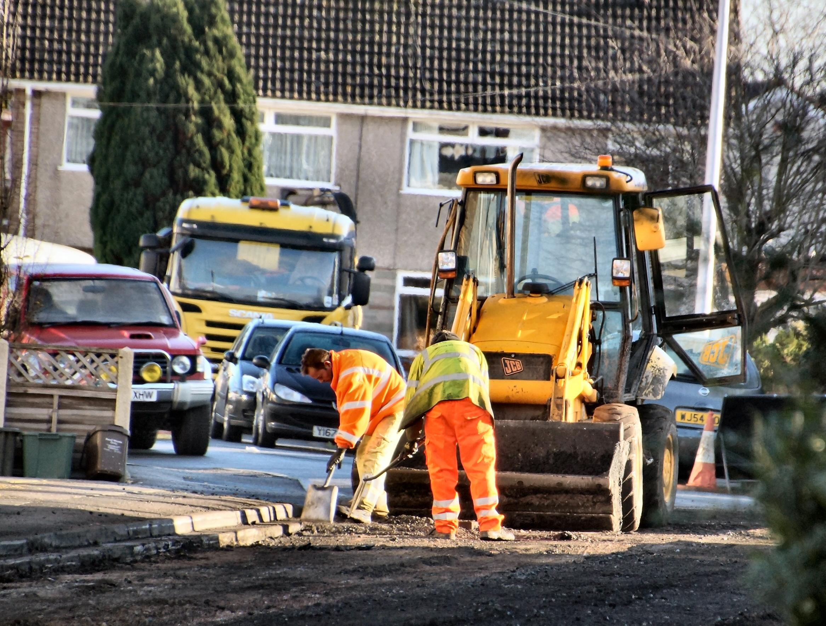
СТАТИСТИКА РАДА
ФЕБРУАР 2019.
Просјечна мјесечна плата након опорезивања 896 КМ
Просјечна мјесечна бруто плата 1 391 КМ
Републички завод за статистику
Notes:
Просјечна мјесечна плата након опорезивања у Републици Српској, исплаћена у фебруару 2019. године износила је 896 КМ, а просјечна мјесечна бруто плата 1 391 КМ. Просјечна плата након опорезивања исплаћена у фебруару 2019. у односу на исти мјесец претходне године номинално је већа за 6,5%, док је у односу на јануар 2019. номинално већа за 1,0%.

Slide 3
СТАТИСТИКА РАДА
КМ
Републички завод за статистику
Графикон 1. Просјечнe платe након опорезивања, по мјесецима
Notes:
Посматрано по подручјима, у фебруару 2019. године, највиша просјечна плата након опорезивања исплаћена је у подручју Финансијске дјелатности и дјелатности осигурања и износила је 1 378 КМ. Са друге стране, најнижа просјечна плата након опорезивања у фебруару 2019. исплаћена је у подручју Грађевинарство 617 КМ.
У фебруару 2019. године, у односу на фебруар 2018, највећи номинални раст плате након опорезивања забиљежен је у подручјима Административне и помоћне услужне дјелатности 22,0%, Остале услужне дјелатности 19,4% и Пословање некретнинама 17,9%.
У истом периоду, смањење плате, у номиналном износу, забиљежено је једино у подручју Пољопривреда, шумарство и риболов 0,5%.

Slide 4

СТАТИСТИКА ЦИЈЕНА
ФЕБРУАР 2019.
Мјесечна инфлација 0,5%
Годишња инфлација (II 2019/II 2018.) 0,8%
Републички завод за статистику
Notes:
Цијене производа и услуга које се користе за личну потрошњу у Републици Српској, мјерене индексом потрошачких цијена, у фебруару 2019. године у односу на претходни мјесец, у просјеку су више за 0,5%, док су у односу на фебруар 2018, у просјеку више за 0,8%.

Slide 5
СТАТИСТИКА ЦИЈЕНА
ФЕБРУАР 2019.
раст цијена
Одјељак Алкохолна пића и дуван 4,1%
Одјељак Здравство 2,9%
пад цијена
Одјељак Одјећа и обућа 12,1%
Одјељак Остала добра и услуге 1,7%
Републички завод за статистику
Notes:
Од 12 главних одјељака производа и услуга, више цијене забиљежене су у осам, док су ниже цијене забиљежене у четири одјељка.
Највећи раст цијена у фебруару 2019. године у односу на фебруар 2018. забиљежен је у одјељку Алкохолна пића и дуван (4,1%) гдје се највећи проценат односи на групу Дуван 6,4% и посљедица је повећања акциза на дуван и дуванске производе, затим слиједи одјељак Здравство (2,9%) због виших цијена појединих лијекова у групи Фармацеутски производи од 4,7%.
Највећи пад цијена забиљежен је у одјељку Одјећа и обућа (12,1%) усљед акцијских цијена и сезонских снижења у обје групе, Одјећа 11,2% и Обућа 14,2%, затим у одјељку Остала добра и услуге (1,7%) у којем су ниже цијене забиљежене у групи Остале личне ствари 5,6%.

Slide 6
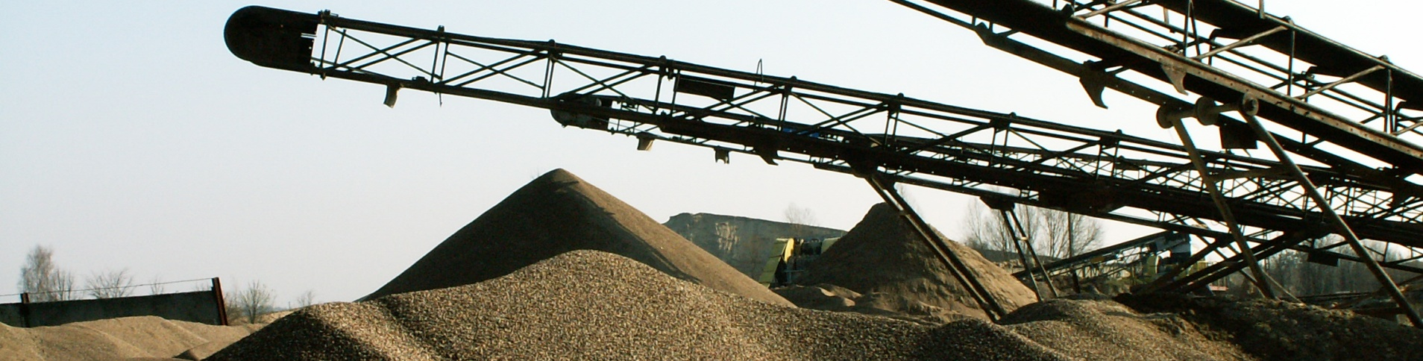
СТАТИСТИКА ИНДУСТРИЈЕ
ИНДЕКС ИНДУСТРИЈСКЕ ПРОИЗВОДЊЕ
Десезонирана индустријска производња
(II 2019/I 2019.) већа 2,1%
Календарски прилагођена индустријска производња
(II 2019/II 2018.) мања 11,7%
Републички завод за статистику
Notes:
Десезонирана индустријска производња у фебруару 2019. године у поређењу са јануаром 2019. године већа је за 2,1%. У истом периоду у подручју Вађење руда и камена остварен је раст од 20,0% и у подручју Производња и снабдијевање електричном енергијом, гасом, паром и климатизацији раст од 2,7%, док је у подручју Прерађивачка индустрија забиљежен пад од 0,9%.
Календарски прилагођена индустријска производња у фебруару 2019. године у поређењу са истим мјесецом 2018. године мања је за 11,7%. У истом периоду у подручју Прерађивачка индустрија забиљежен је пад од 13,1% и у подручју Производња и снабдијевање електричном енергијом, гасом, паром и климатизацији пад од 15,2%, док је у подручју Вађење руда и камена остварен раст од 3,1%.

Slide 7
СТАТИСТИКА ИНДУСТРИЈЕ
ЗАПОСЛЕНИ У ИНДУСТРИЈИ
I-II 2019/ I-II 2018.
Број запослених у индустрији већи 0,4%
Републички завод за статистику
Notes:
Број запослених у индустрији у фебруару 2019. године у односу на исти мјесец прошле године већи је за 0,4% и у односу на јануар 2019. године за 0,3%, док је у односу на на просјечан мјесечни број запослених у 2018. години мањи за 0,7%. Број запослених у индустрији у периоду јануар – фебруар 2019. године, у односу на исти период прошле године, већи је за 0,4%. У истом периоду у подручју Производња и снабдијевање електричном енергијом, гасом, паром и климатизацији забиљежен је раст од 9,7%, док је у подручју Прерађивачка индустрија забиљежен пад од 0,4% и у подручју Вађење руда и камена пад од 4,8%.

Slide 8
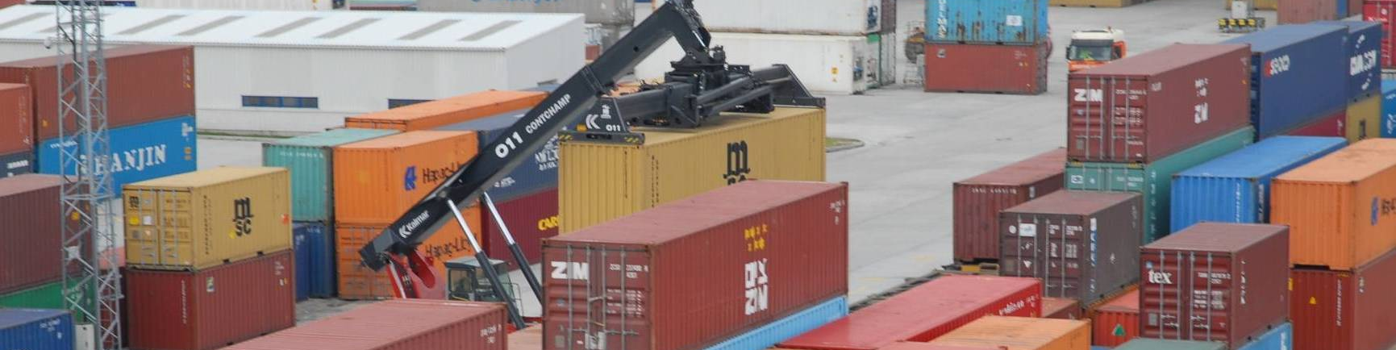
СТАТИСТИКА СПОЉНЕ ТРГОВИНЕ
ЈАНУАР - ФЕБРУАР 2019.
Обим робне размјене Републике Српске са иностранством 1 милијарда и 237 милиона КМ
ИЗВОЗ 564 милиона КМ
УВОЗ 673 милиона КМ
Републички завод за статистику
Покривеност увоза извозом 83,7%
Notes:
Према подацима статистике спољне трговине у периоду јануар - фебруар 2019. године обим робне размјене Републике Српске са иностранством износио је око 1 милијарде и 237 милиона КМ, од чега се на извоз односи 564 милиона КМ, а на увоз 673 милиона КМ.
У оквиру укупно остварене робне размјене Републике Српске са иностранством у периоду јануар - фебруар 2019. године, проценат покривености увоза извозом био је 83,7%.

Slide 9
СТАТИСТИКА СПОЉНЕ ТРГОВИНЕ
хиљ. КМ
Републички завод за статистику
2018
2019
Графикон 2. Извоз и увоз по мјесецима
Notes:
Посматрајући по мјесецима, извоз у фебруару 2019. године у односу на јануар 2019. године повећан је за 8,9%, док је у односу на фебруар 2018. године повећан за 0,3%. Увоз је у фебруару 2019. године у односу на јануар 2019. године повећан за 26,3%, док је у односу на фебруар 2018. године смањен за 6,3%.
Посматрано по групама производа, у периоду јануар - фебруар 2019. године у структури извоза највише учествују eлектрична енергија 9,1%, затим вјештачки корунд, алуминијум оксид и алуминијум хидроксид 7,7% и дијелови обуће 5,9%.
У структури увоза, највише учествују лијекови 4,2%, потом слиједи електрична енергија 3,4% и лични аутомобили и друга моторна возила намијењена превозу до десет особа 2,5%.

Slide 10
СТАТИСТИКА СПОЉНЕ ТРГОВИНЕ
ЈАНУАР - ФЕБРУАР 2019.
ИЗВОЗ:
Италија 16,3% односно 92 милиона КМ
Хрватска 11,8% односно 67 милиона КМ
Србија 11,2% односно 63 милиона КМ
Србија 18,0% односно 121 милион КМ
Италија 12,8% односно 86 милионa КМ
Њемачка 9,1% односно 61 милион КМ
УВОЗ:
Републички завод за статистику
Notes:
У погледу географске дистрибуције робне размјене Републике Српске у периоду јануар - фебруар 2019. године у извозу највише учествује Италија са 16,3%, затим Хрватска са 11,8% и Србија са 11,2%. У истом периоду у структури увоза највише учествује Србија са 18,0%, Италија са 12,8% и Њемачка са 9,1%.
Посматрајући земље са највећим учешћем у обиму робне размјене са Републиком Српском, највећа покривеност увоза извозом у периоду јануар - фебруар 2019. године остварена је са Швајцарском и износи 803,5%, док је најмања покривеност остварена са Народном Републиком Кином, 3,2%.
У периоду јануар - фебруар 2019. године, према економским групацијама земаља, највише се извозило у земље Европске уније (28 чланица) 428 милиона КМ, док се највише увозило, такође, из земаља Европске уније (28 чланица) 375 милиона КМ.

Slide 11
22. март 2019.
КОНФЕРЕНЦИЈА ЗА НОВИНАРЕ
ХВАЛА НА ПАЖЊИ
Републички завод за статистику

